Slide 1
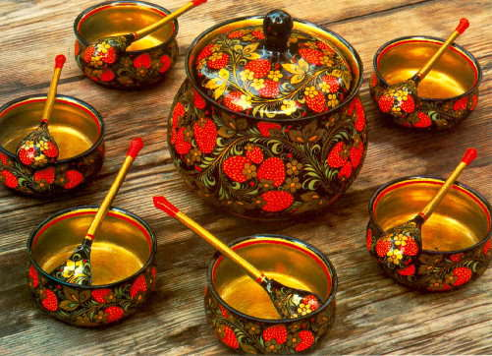
Мастер-класс: «Декоративное рисование: Золотая хохлома»

Slide 2
Цель мастер-класса:
Дать представление об истории хохломской росписи, о ее характерных узорах и приемах.
Научить выполнять элементы узора травка – завитки, узора листики -травный орнамент, узора ягодки, правильно составлять композицию, усвоить основные виды хохломского орнамента.
Воспитывать уважение к работе народных мастеров.

Slide 3
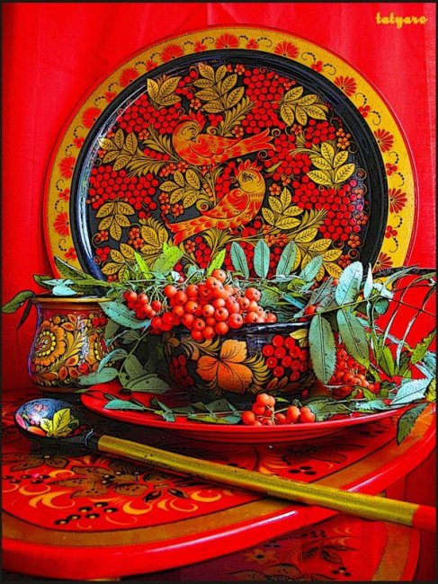
Задачи мастер-класса:
Развивать умения педагогов импровизировать с элементами хохломской росписи.
Способствовать повышению профессиональной компетентности педагогов.

Slide 4
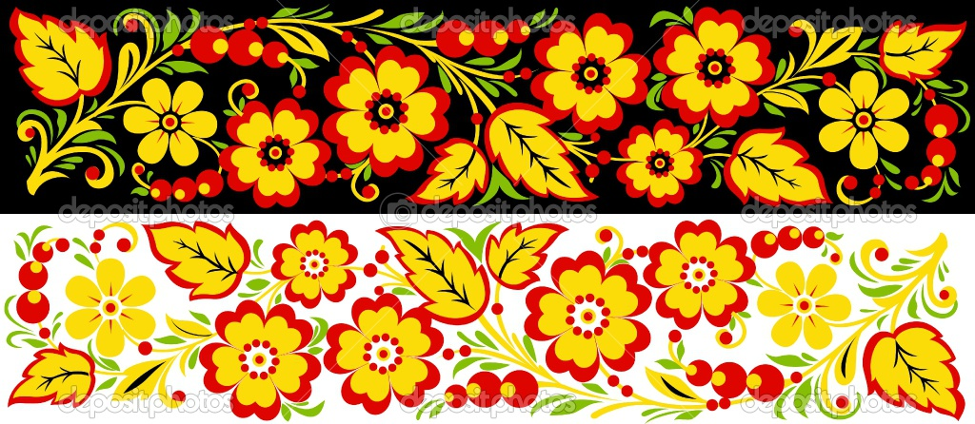
«
Хохломская роспись

Slide 5
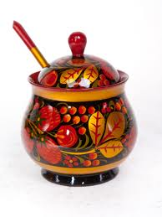
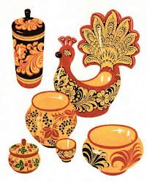
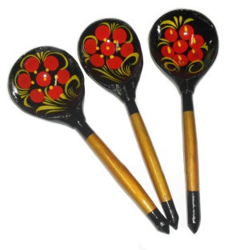
Хохлома
Хохломская роспись, русский народный художественный промысел. Возник в 17 веке. Название происходит от села Хохлома. Декоративная роспись на деревянных изделиях (посуда, мебель) отличается тонким растительным узором, выполненным красным и черным (реже зеленым) тонами и золотом по золотистому фону. Посуда Хохломы создает ощущение Жаркого пламени. Она практична и нарядна.

Slide 6
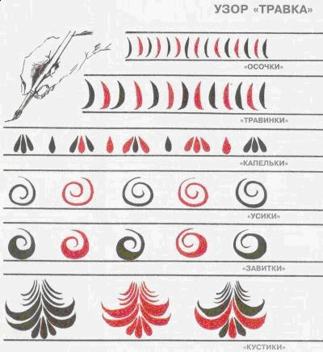
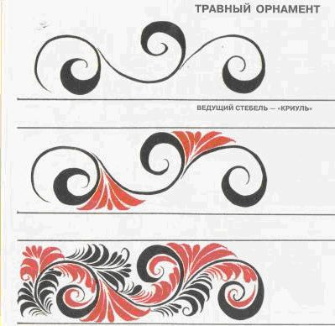
Основные элементы хохломского узора:

Slide 7
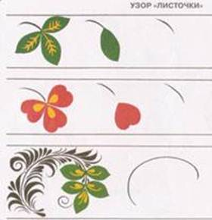
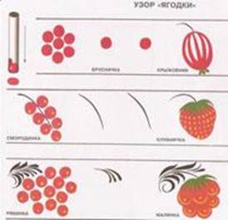

Slide 8
Правила рисования кистью:
При рисовании различных линий, кисть надо вести по ворсу, поэтому рука с кистью движется впереди линии.
При рисовании широких линий нужно опираться на весь ворс кисти, палочку держать наклонно к бумаге.
Чтобы нарисовать тонкую линию, кисть нужно держать палочкой вверх и касаться бумаги концом кисти.
Каждую линию при рисовании и при закрашивании нужно проводить только один раз.
Вести линии нужно сразу, не останавливаясь.

Slide 9
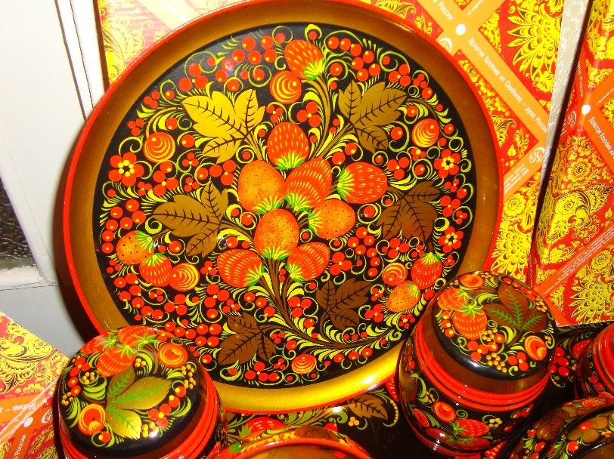

Slide 10
Спасибо за внимание!

